Slide 1
Моделі формування тарифів на вантажоперевезення річковим транспортом
Бахтінов Д.Д., студент 5 курсу
факультету економічної інформатики
ХНЕУ ім. С. Кузнеця

Slide 2
Річковий транспорт історично займає одне з провідних місць в обслуговуванні великих промислових центрів прирічкових районів. Особливо велике значення має річковий транспорт для північних і східних та південних районів України, де густота мережі внутрішніх водних шляхів в 2 рази перевищує аналогічний показник по Україні.

Slide 3
Побудова досить гнучкої і простої системи тарифів в поєднанні з завданнями тарифної політики вимагає великої аналітичної і розрахункової роботи. Важливим елементом підготовчої роботи по складанню або зміни системи тарифів є аналіз собівартості, дохідних і тарифних ставок, а так само структури вантажообігу і обсягів перевезень.

Slide 4
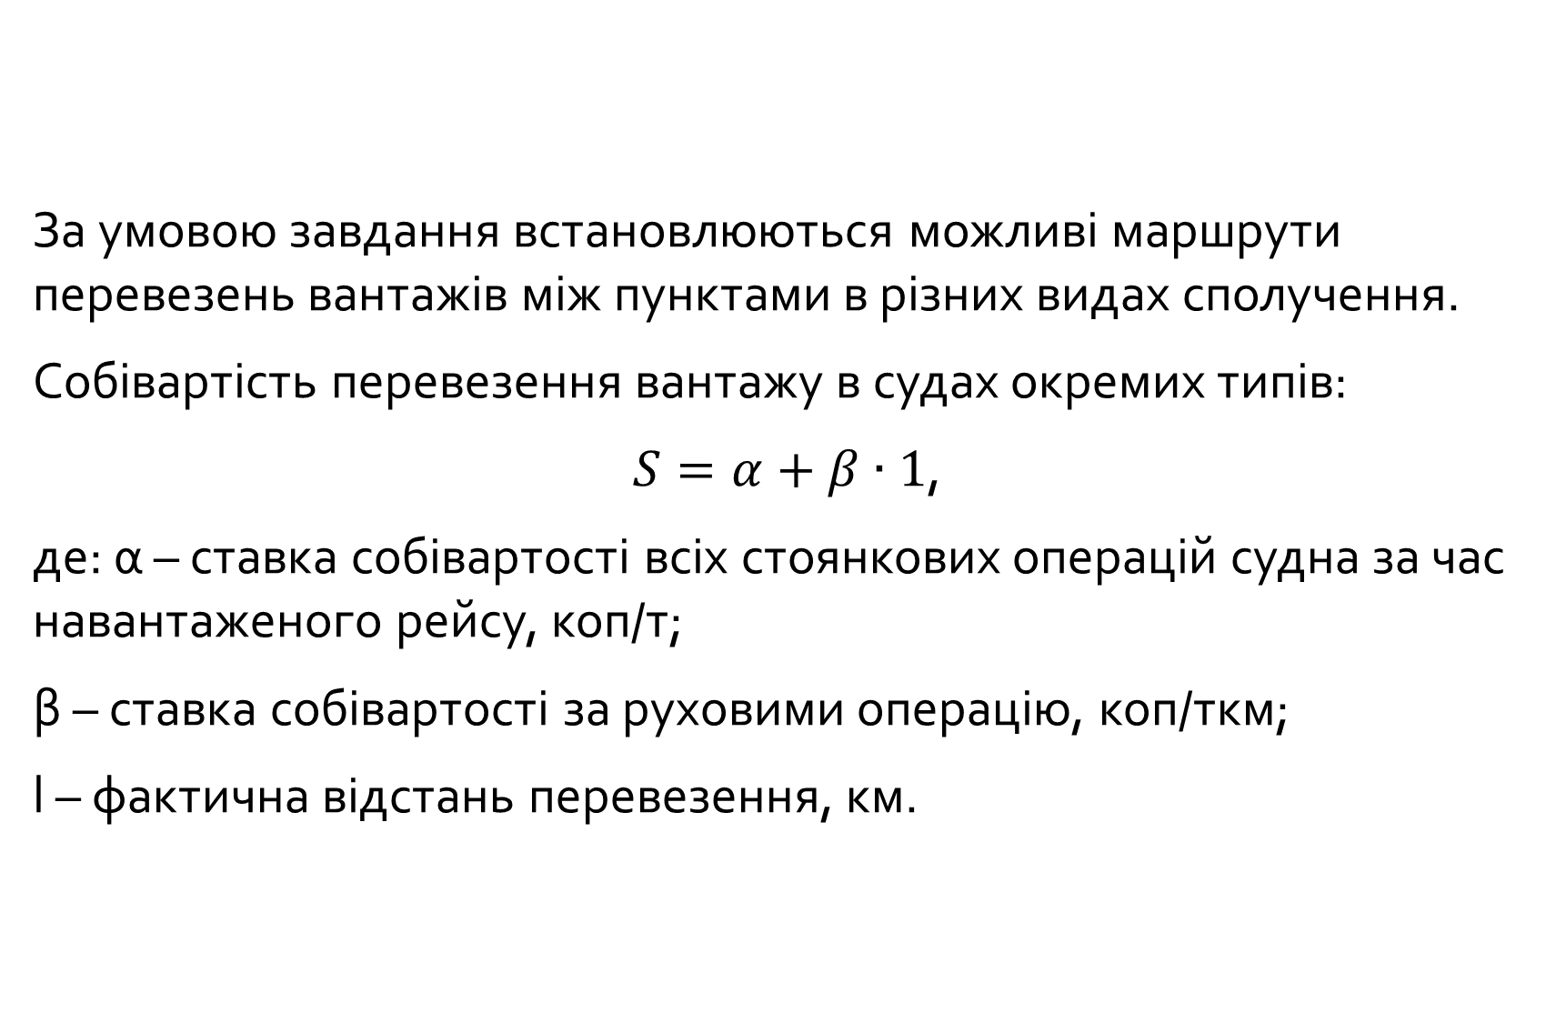
За умовою завдання встановлюються можливі маршрути перевезень вантажів між пунктами в різних видах сполучення.
Собівартість перевезення вантажу в судах окремих типів:
$S=α+β∙1$,
де: α – ставка собівартості всіх стоянкових операцій судна за час навантаженого рейсу, коп/т;
β – ставка собівартості за руховими операцію, коп/ткм;
l – фактична відстань перевезення, км.

Slide 5
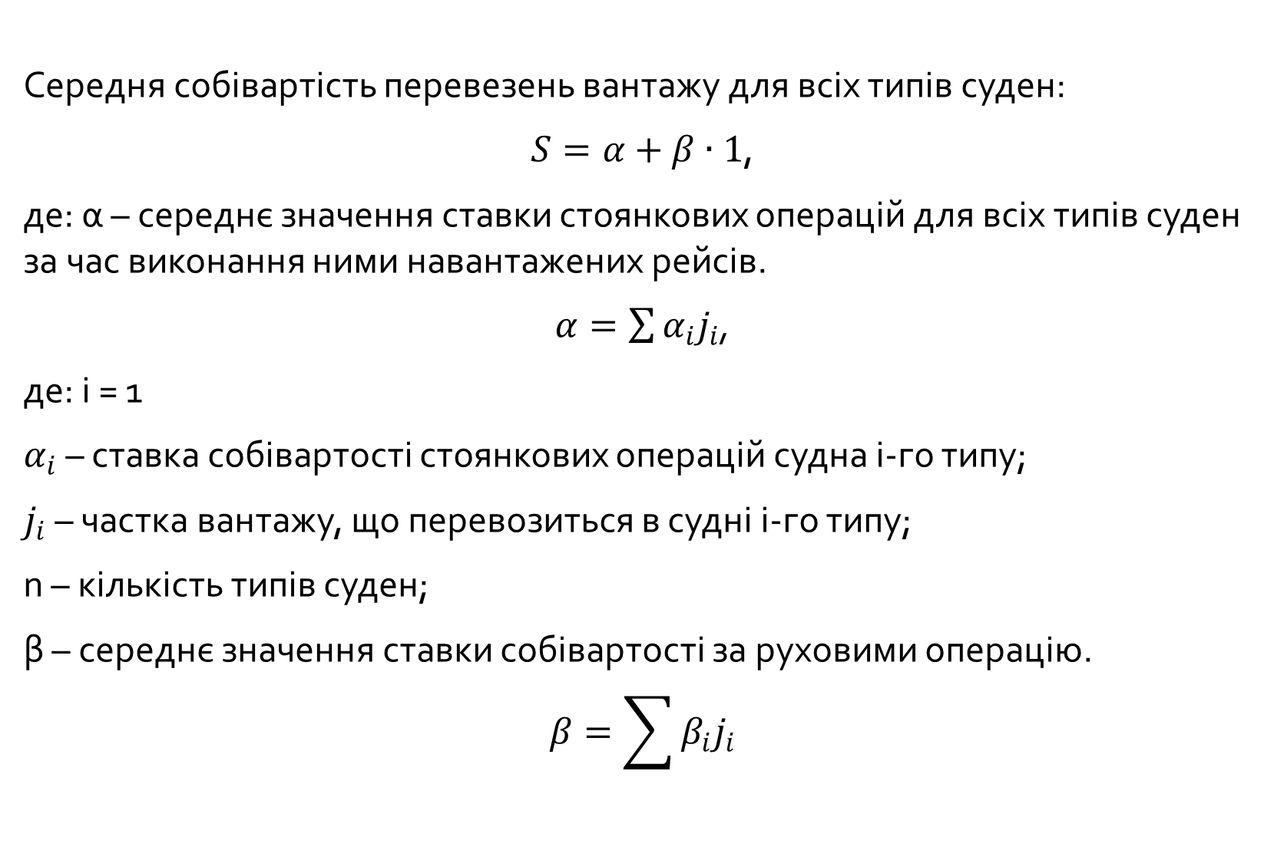
Середня собівартість перевезень вантажу для всіх типів суден:
$S=α+β∙1$,
де: α – середнє значення ставки стоянкових операцій для всіх типів суден за час виконання ними навантажених рейсів.
$α=\sum{α_{i}j_{i}}$,
де: i = 1
$α_{i}$ – ставка собівартості стоянкових операцій судна i-го типу;
$j_{i}$ – частка вантажу, що перевозиться в судні i-го типу;
n – кількість типів суден;
β – середнє значення ставки собівартості за руховими операцію.
$$β=\sum{β_{i}j_{i}}$$

Slide 6
Результати розрахунку середньої собівартості перевезень в судах окремих типів наводяться в таблиці:
Пункти |  | Тарифна відстань, км | Номер проекту судна | α | β | S
Відправлення | Призначення
Одеса | Київ | 2068 | 2-95 | 80,29 | 0,14 | 369,81
 |  |  | 1743 | 56,83 | 0,12 | 304,99
 |  |  | Середнє значення усіх проектів | 68,56 | 0,13 | 337,4

Slide 7
З виходом «Закону про морські порти України» утворилося багато питань, пов'язаних з тарифною освітою. У морській галузі України діють два основних види тарифів: перший – різноманітні портові збори, а також збори і плати за інші послуги порту, другий – тарифи на комплекс робіт, пов'язаних з переробкою вантажів у портах. Всі вони поки регулюються державою.

Slide 8
На мій погляд, тоді і відпала необхідність регулювання державою тарифів на виконання навантажувально-розвантажувальних робіт. Відпустити тарифи у саморегулювання можна було значно раніше, це дозволяло зробити діюче законодавство. Проте, при підготовці закону про порти було чимало дебатів про доцільність скасування регулювання цих тарифів профільним міністерством. Підсумовуючи можна охарактеризувати всю систему тарифних схем. На відміну від виробничих галузей транспорт не створює продукту, але продовжує процес виробництва у сфері послуг, тому що без нього неможливе кінцеве доведення продукції до споживачів. Транспорт забезпечує зв'язки між галузями та підприємствами національної економіки, регіонами держави, виробниками та споживачами.

Slide 9
Дякую за увагу!

